Slide 1
لندن.. مدينة التاريخ والحياة
رحلة بصرية بين نهر التايمز، القصور الملكية، الشوارع النابضة، وذاكرة مدينة لا تتوقف.
Notes:
مرحبًا بكم في هذه الجولة الاستثنائية في قلب لندن، حيث يلتقي عمق التاريخ الإمبراطوري بنبض الحياة المعاصرة وإيقاعها العالمي الفريد.

Slide 2
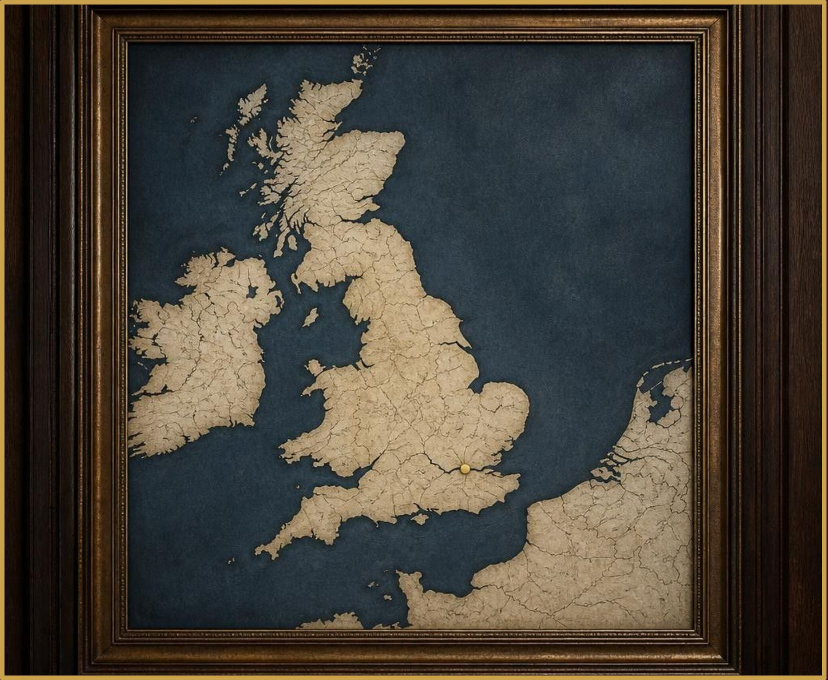
الجغرافيا والموقع الاستراتيجي
أين تقع لندن؟
الموقع الجغرافي
قلب المملكة المتحدة النابض
تقع لندن في جنوب شرق إنجلترا، ممتدة على ضفتي نهر التايمز الذي شكل شريانها التجاري والحيوي عبر القرون.
يمثل مركز المدينة النواة التاريخية والاقتصادية الكبرى، حيث تتجمع مقرات الحكم والمال والثقافة العالمية في نقطة التقاء بريطانيا بالعالم.
موقع لندن الجغرافي على ضفاف التايمز في جنوب شرق إنجلترا
Notes:
نحدد هنا موقع لندن الجغرافي الاستراتيجي الذي منحها أهميتها التجارية والسياسية منذ العهود القديمة بفضل تدفق نهر التايمز باتجاه بحر الشمال.

Slide 3
من لندينيوم إلى عاصمة عالمية
✦
✦
✦
✦
القرن الحادي والعشرون
نحو 50 م
العصر الفيكتوري
القرون الوسطى
لندينيوم الرومانية
إمبراطورية التجارة
برج لندن والعرش
حاضرة العالم
تأسيس لندينيوم كمستوطنة وميناء روماني محصن حول أول جسر خشبي فوق نهر التايمز.
ثورة صناعية كبرى، وبناء شبكة المترو الأولى عالميًا ومعالم العمارة القوطية الفاخرة.
تحول المدينة إلى مركز سياسي وبناء القلاع والكاتدرائيات الكبرى مع استقرار الحكم الملكي.
عاصمة عالمية متعددة الثقافات ورائدة في الاقتصاد الرقمي والفنون والابتكار المالي.
Notes:
تدرج التاريخ اللندني من مستوطنة رومانية متواضعة عند عام 50 ميلاديًا حتى غدت مركز الثقل السياسي والتجاري والثقافي للأمم.

Slide 4
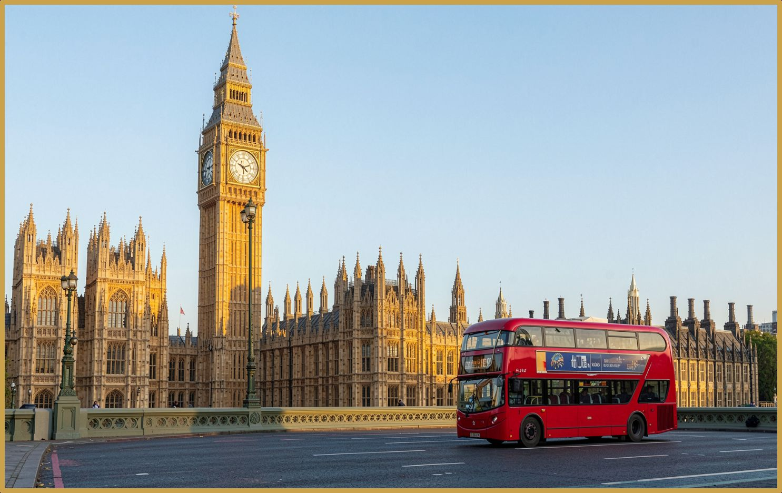
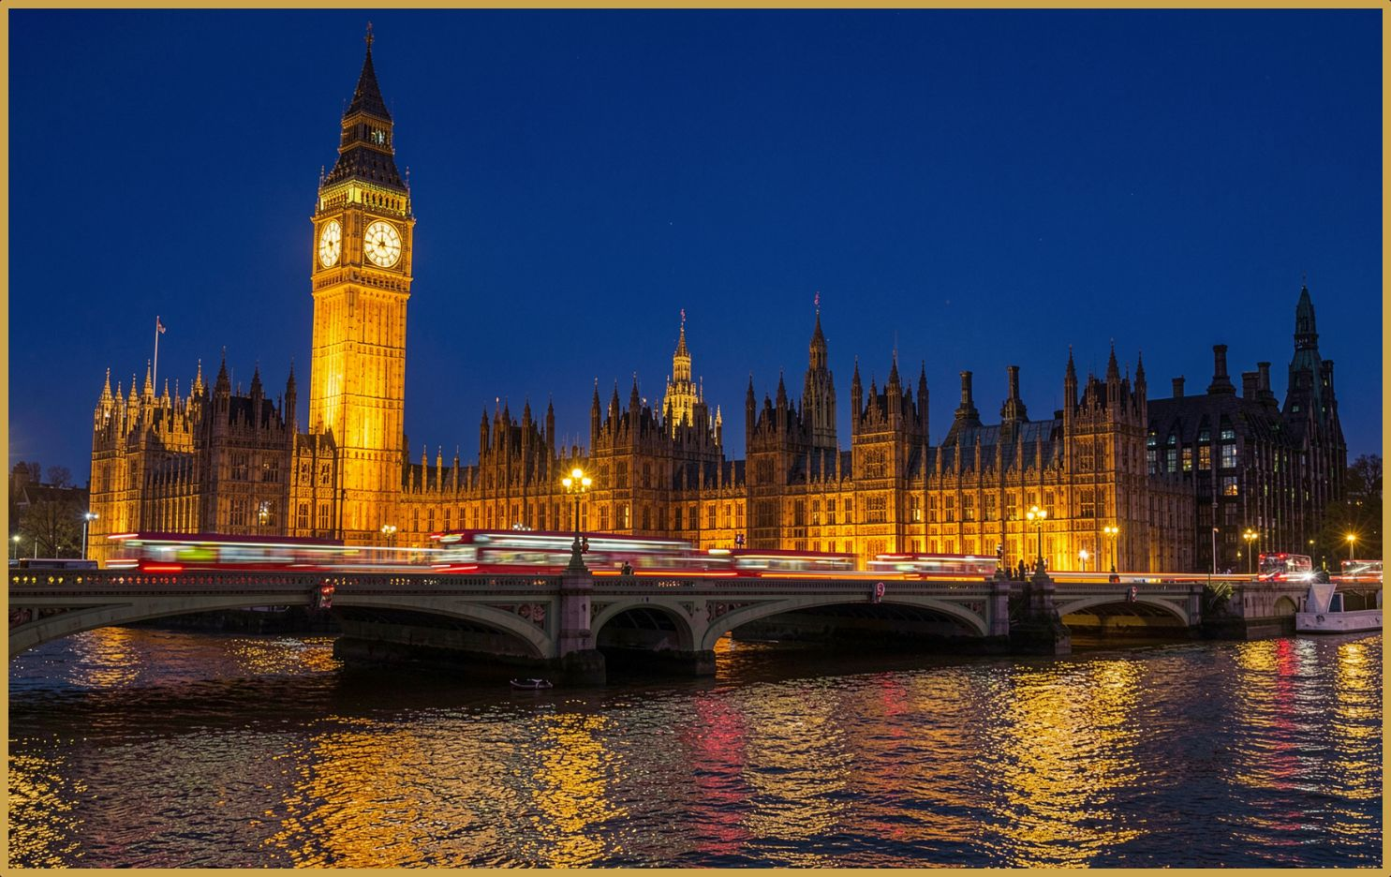
الهندسة المعمارية والسياسة
ساعة بيغ بن وقصر وستمنستر
برج إليزابيث — ELIZABETH TOWER
الاسم الرسمي والشامخ للبرج الأيقوني؛ أما Big Ben فهو اسم الجرس العظيم الذي يدق في قمته بوزن يتجاوز 13 طنًا، وليس اسم البرج ككل.
قصر وستمنستر — PALACE OF WESTMINSTER
مقر البرلمان البريطاني المشيّد بطراز العمارة القوطية الحديثة على الضفة الشمالية لنهر التايمز، مجسدًا قرونًا من التقاليد البرلمانية العريقة.
Notes:
نوضح الدقة التاريخية المهمة: برج إليزابيث هو الصرح المعماري، وبيغ بن هو الجرس الشهير الكامن في قلبه، إلى جانب قصر وستمنستر رمز الديمقراطية البرلمانية.

Slide 5
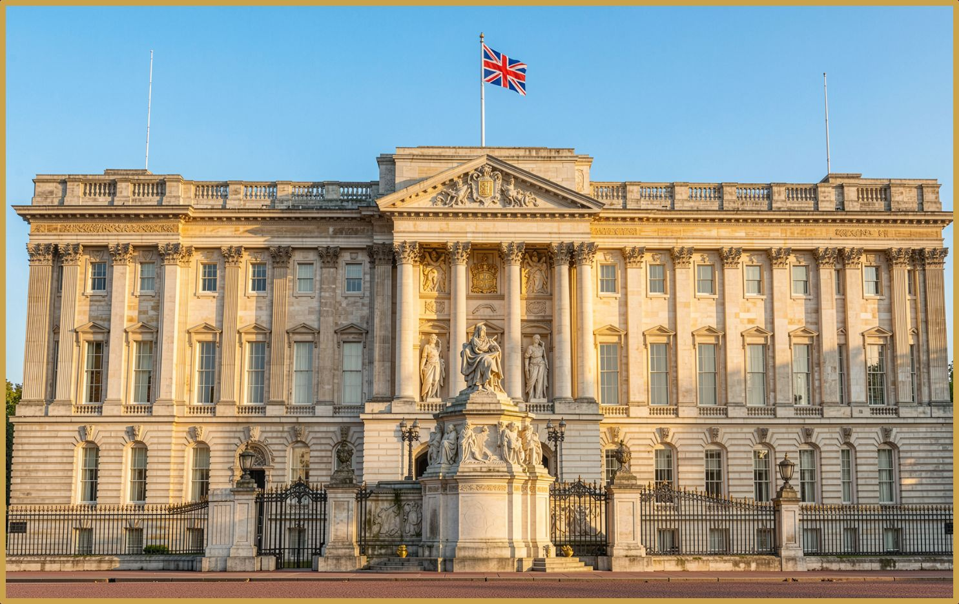
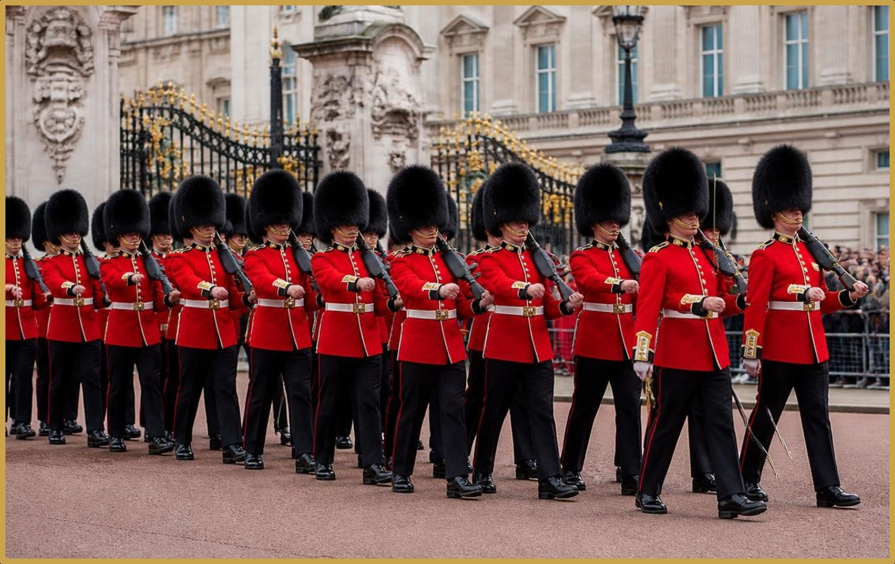
التقاليد الملكية العريقة
قصر باكنغهام والعائلة الملكية
قصر باكنغهام — BUCKINGHAM PALACE
المقر الإداري والرسمي للعاهل البريطاني في لندن ومركز الاحتفالات الوطنية والاستقبالات الدبلوماسية الكبرى.
مراسم تغيير الحرس الملكي
عرض عسكري عريق يجمع الانضباط التام بالمعزوفات الموسيقية والأزياء الحمراء الشهيرة بقبعات الفرو، ويقام وفق الجدول الرسمي المعتمد للبلاط الملكي.
Notes:
يمثل قصر باكنغهام واجهة الهيبة الملكية البريطانية، وتظل مراسم تغيير الحرس أحد أكثر التقاليد جذبًا للزوار بشعائرها المنتظمة وجدولها الدقيق.

Slide 6
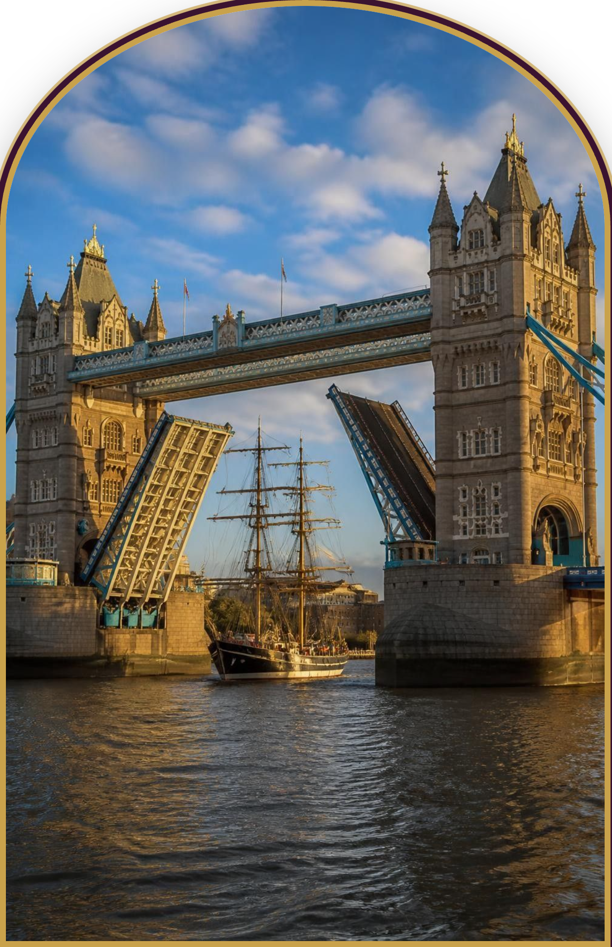
جسر البرج.. بوابة التايمز
Tower Bridge — أيقونة الهندسة الفيكتورية
اكتمل بناؤه عام 1894 ليصبح أشهر جسور العالم بتصميمه الذي يجمع بين برجين حجريين ومسارات مشاة مرتفعة تمنح إطلالات آسرة على النهر.
تعتمد آليته الهيدروليكية المتحركة على رفع جزأي الجسر الأوسطين ليسمح بعبور السفن الكبيرة عبر مياه التايمز حتى اليوم، مشكلاً تحفة تجمع بين الفخامة المعمارية والقوة الهندسية.
Notes:
يعد جسر البرج رمزًا هندسيًا لا يضاهى في لندن، ومشهده وهو يفتح ذراعيه لمرور السفن الكبرى يجسد حيوية التايمز التاريخية.

Slide 7
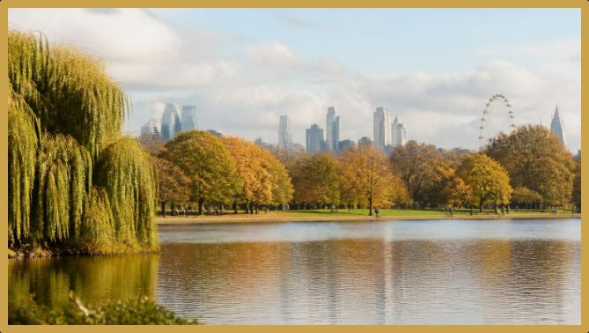
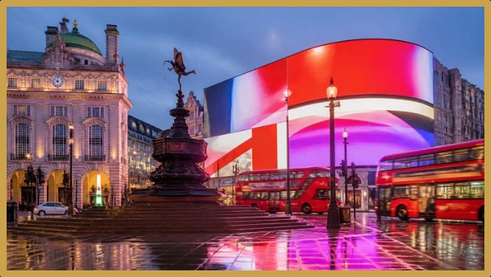
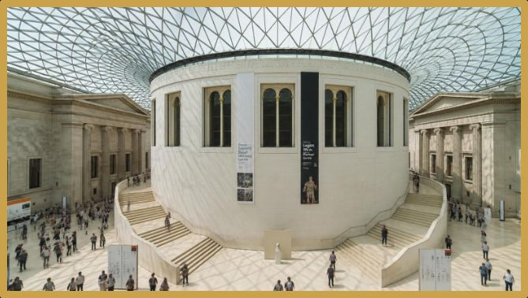
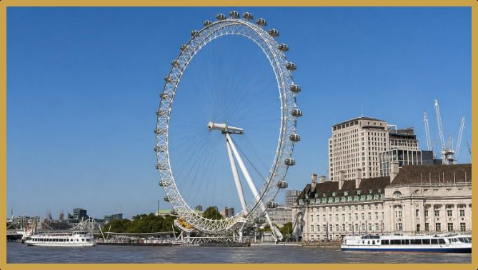
أربع محطات لا تفوّت
معالم رئيسية ترسم ملامح الزيارة المثالية
هايد بارك
ميدان بيكاديللي
المتحف البريطاني
عين لندن
Hyde Park
Piccadilly Circus
British Museum
London Eye
واحة طبيعية خضراء شاسعة تمنح المدينة متنفسها الملكي الهادئ.
إطلالة بانورامية كاشفة لأفق العاصمة ومعالمها حتى مسافات بعيدة.
قلب ساطع بالإعلانات الضخمة والحيوية الليلية والمسارح المجاورة.
رحلة مذهلة عبر مليوني عام من تاريخ الحضارات والآثار الإنسانية.
Notes:
أربع تجارب لا غنى عنها لأي زائر: التحليق في عين لندن، واستكشاف كنوز المتحف البريطاني، وعيش صخب بيكاديللي، والاسترخاء في رحاب هايد بارك.

Slide 8
الحياة والثقافة.. لندن تتكلم بأكثر من صوت
الأسواق الشعبية والتاريخية
مسارح ويست إند
نبض الشوارع الحية
عاصمة الدراما العالمية
من نكهات سوق Borough Market الطازجة إلى أنتيكات Portobello وأزياء Camden، تحكي أسواق لندن أصالة تجارها وتنوع بضائعهم.
تعد منطقة West End شريان الفنون المسرحية العالمية؛ عروض موسيقية وإنتاجات كلاسيكية ومعاصرة تعتلي خشبات أعرق المسارح يوميًا.
المشهد الفني المعاصر
مطابخ العالم
إبداع يتجدد بلا توقف
تنوع الطهي والتذوق
معارض الفنون المبتكرة في Tate Modern وجداريات الشوارع في Shoreditch تعبر عن مدينة تحتضن أكثر من 300 لغة وثقافة في نسيج متناغم.
مزيج مدهش يجمع بين طقوس شاي بعد الظهر الإنجليزي التقليدي وأرقى المطاعم الحاصلة على نجوم ميشلان إلى جانب أطباق آسيا والشرق الأوسط.
Notes:
يتجسد ثراء لندن الحقيقي في تعدد أصواتها: من خشبات ويست إند إلى أسواقها وأطعمتها المتنوعة، لتقدم تجربة تجمع بين التراث البريطاني وثقافات الأرض.

Slide 9
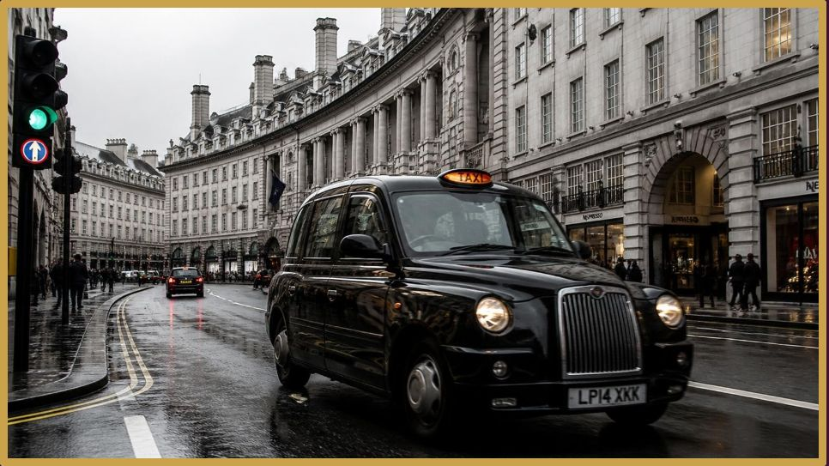
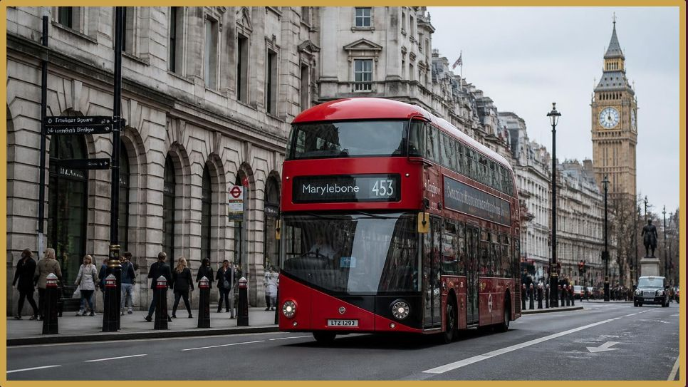
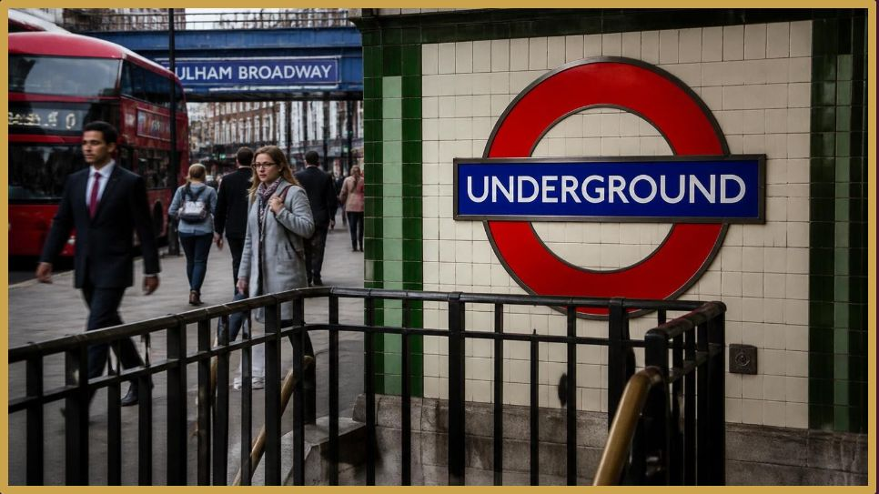
المواصلات والحياة اليومية
أيقونات الحركة التي تنبض بها شوارع العاصمة
سيارات الأجرة السوداء
الحافلات الحمراء
مترو لندن — THE TUBE
Black Cabs
Red Double-Decker Buses
أقدم شبكة قطارات تحت الأرض
خدمة كلاسيكية مرموقة يقودها سائقون محترفون يحفظون تفاصيل شوارع لندن عن ظهر قلب.
وسيلة تنقل ومعلم سياحي يتيح رؤية لندن من الطابق العلوي وسط زحام شوارعها الأنيقة.
شريان النقل السريع الذي يربط أطراف المدينة بدقة واحترافية عالية منذ عام 1863.
Notes:
المواصلات في لندن ليست مجرد وسائل انتقال، بل هي هوية بصرية وتاريخية تسير في الشوارع عبر المترو، الحافلات الحمراء، وسيارة التاكسي السوداء.

Slide 10
لندن.. مدينة لا تشبه غيرها
تجمع لندن عراقة الماضي وروعة الحاضر في مشهد واحد: قصور وجسور ومتاحف وشوارع لا تنام.
«في لندن، لكل شارع حكاية ولكل زاوية تاريخ»
Notes:
خاتمة رحلتنا في لندن، المدينة التي لا تتوقف عن إبهار زوارها وفتح صفحات جديدة بين عراقة الماضي وإشراقة الحاضر.

